Slide 1
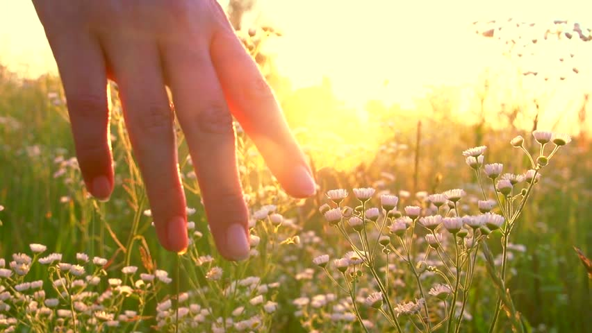

ENERGIAS DO BEM
Biajova Slides

Slide 2

Quando estamos dispostos
ao bem automaticamente
as boas energias
tomam conta de nós,
nos dando a leveza
do corpo e da alma.

Slide 3
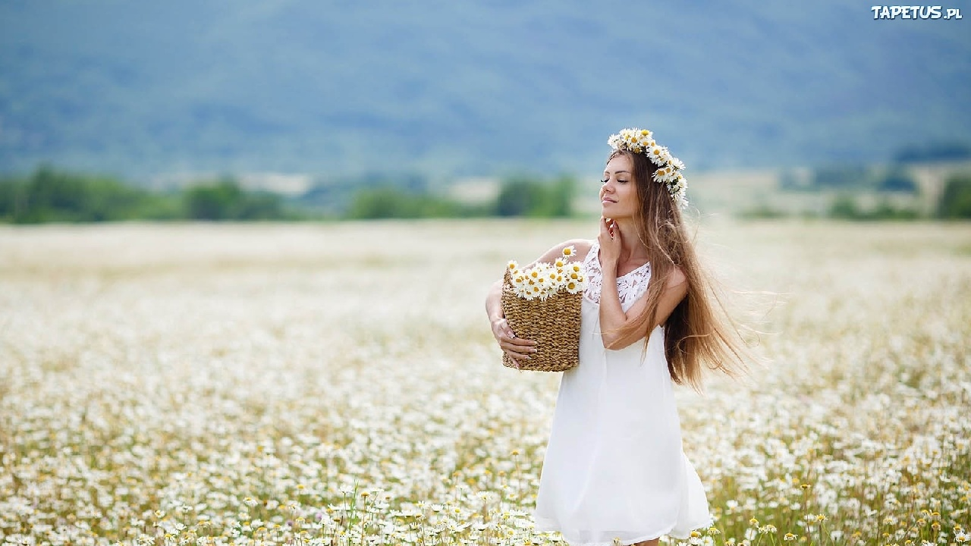
Para estarmos bem, necessitamos ativar
nossos pensamentos para o bem,

Slide 4
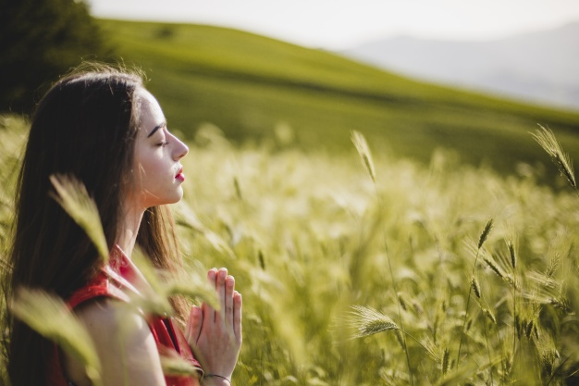
e se por ventura algum pensamento ruim
vier nos sondar façamos uma prece
elevando nosso pensamento a Deus

Slide 5
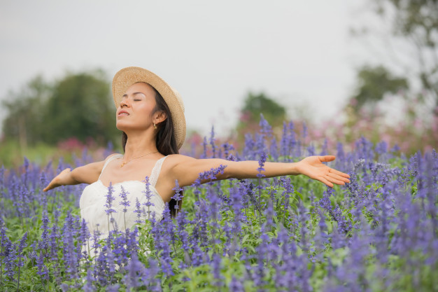
pedindo sempre a proteção necessária
para dissiparmos qualquer pensamento
que nos faça esmorecer
ou nos deixar em desânimo.

Slide 6
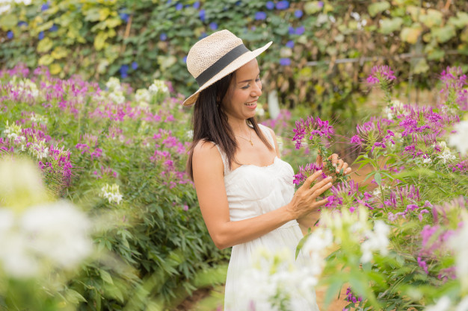
As boas energias
contagiam a todos,
mesmos aqueles irmãos
que estão em dificuldade

Slide 7
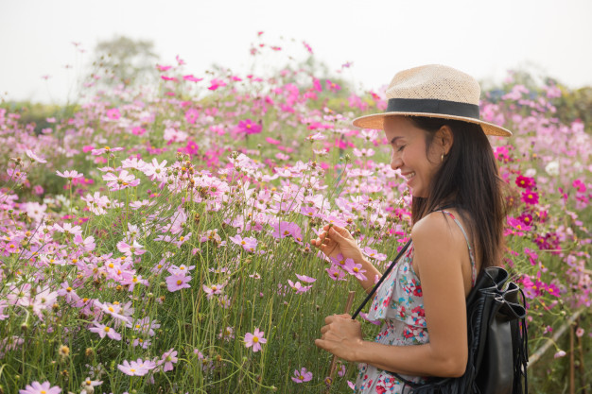
quando entram em contato
com energias Positivas renovam a alma
e fazem crescer em seu interior
a chama da esperança
em momentos melhores.

Slide 8
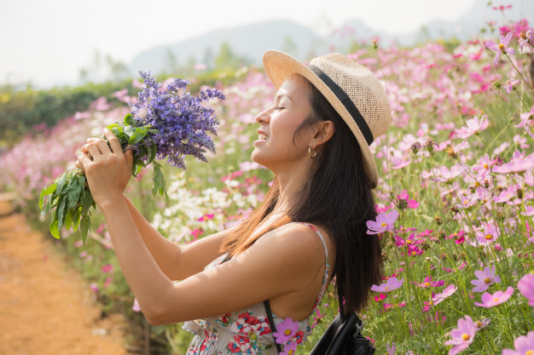
Todos os dias acredite
que há uma imensidão
de boas energias
a contagiar nosso coração,

Slide 9


trazidas do Alto pelos benfeitores espirituais
para acariciar nossas dores e reativar
a persistência e a coragem que
há dentro de cada um de nós.

Slide 10



Texto: Gotas de Paz
Música: Chris Spheeris
Formatação: Bia Vasconcellos
bvbiavasconcellos@gmail.com
www.sergrasan.com/biajovaslides
www.youtube.com/c/bvbiavasconcellos/videos
BIAJOVA SLIDES
<&>
AMOR À VIDA

